Slide 1
第八章 直流稳压电源
8.1 整流电路
8.2 滤波电路
8.3 稳压电路

Slide 2
学习目标
掌握直流稳压电源基本组成及各部分的作用。
掌握两种整流电路：半波和桥式整流电路的电路结构、工作原理及器件参数的选取。
掌握各种滤波电路的电路结构、工作原理及特点。
掌握稳压管稳压电路的组成和工作原理。
了解串联型稳压电路和集成稳压电路的工作原理。
了解开关型稳压电源。

Slide 3
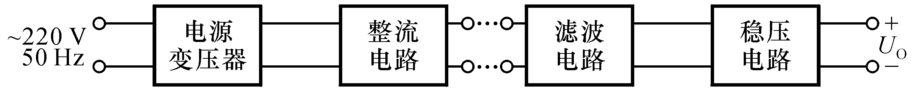
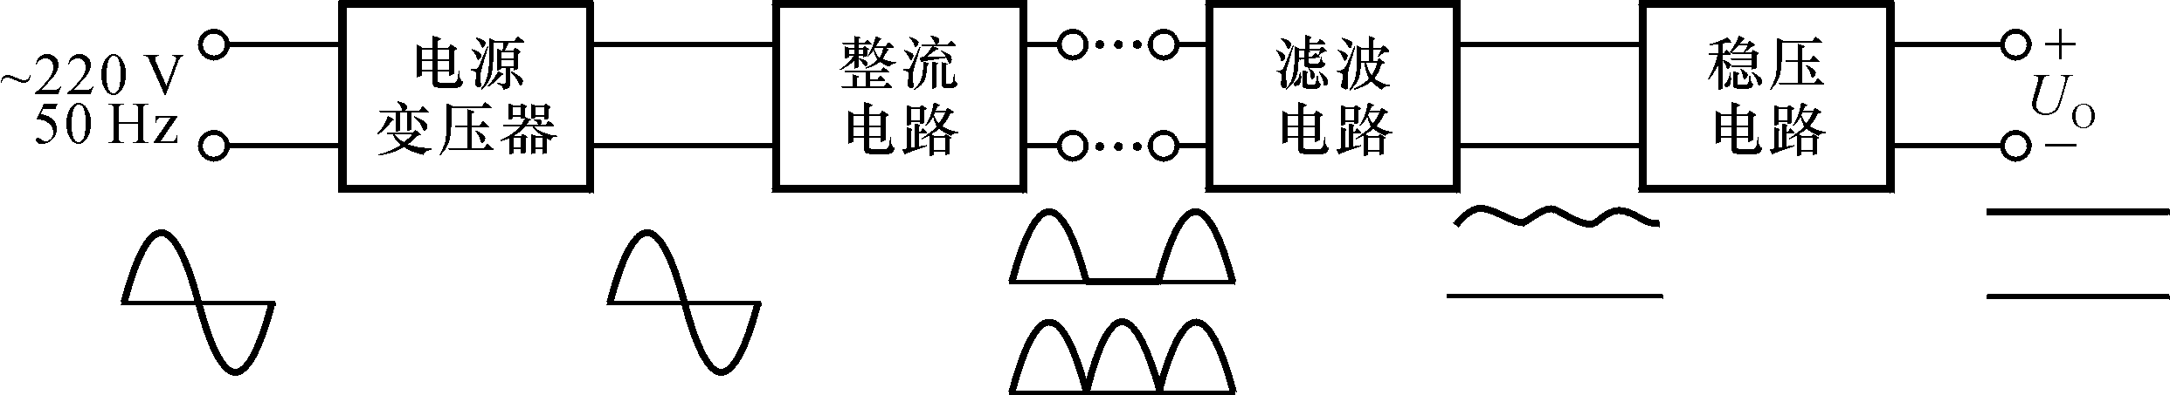
直流电源的组成及各部分的作用
直流电源是能量转换电路，将220V（或380V）50Hz的交流电转换为直流电。
改变电压值通常为降压
交流变脉动的直流
1) 负载变化输出电压基本不变；
2) 电网电压变化输出电压基本不变。
减小脉动
半波整流
全波整流
在分析电源电路时要特别考虑的两个问题：允许电网电压波动±10％，且负载有一定的变化范围。

Slide 4
8.1 整流电路
8.1.1 单相半波整流电路
8.1.2 单相桥式整流电路

Slide 5
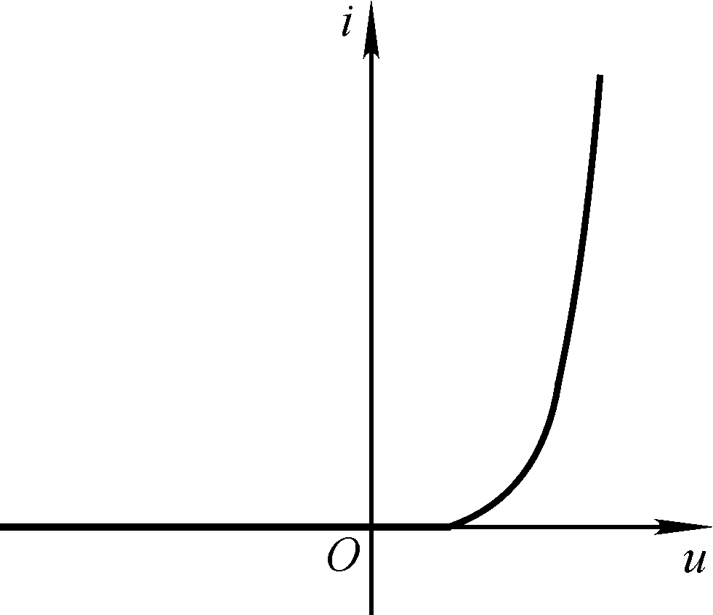
8.1 整流电路
----单相整流电路
整流电路要研究的问题：
1. 电路的工作原理：二极管工作状态、波形分析
2. 输出电压和输出电流的平均值：输出为脉动的直流电压
3. 整流二极管的选择：二极管承受的最大整流平均电流和最高反向工作电压
为分析问题简单起见，设二极管为理想二极管，变压器内阻为0。
理想化特性
实际特性
整流二极管的伏安特性：
正向导通电压为0，正向电阻为0。

Slide 6
8.1.1单相半波整流电路
T_{r}：整流变压器
1）电路
T_{r}
VD
u₁， u₂ ：正弦波
D：理想二极管
u₁
u₂
R_{L}
u₀
U_{D} >0，D导通；U_{D}=0，I取决于外电路；
U_{D} < 0，D截止； I =0，U_{D} （负值）取决于外电路。
R_{L}：负载电阻

Slide 7
2）工作原理
VD
u₂
T_{r}
i_{D}
i₀
u₁
u_{D}
u₂
w
t
R_{L}
u₀
i_{o}
u_{o}
w
t
u₂>0时，二极管导通，
u₀=u_{2 ，} u_{D}=0
u_{D}
u₂<0时，二极管截止，
思考：D反接， u_{o}的波形
u₀= 0 ， u_{D}= u₂

Slide 8
3）各电量计算
I_{O}
输出电压平均值：
U_{O}
π
2π
半波整流时，变压器副边电流为非正弦波！有效值与最大值不满足 的关系。
输出电流平均值：
二极管的平均电流：
二极管上承受的最高反向电压：
注意！

Slide 9
4）整流元件选择
二极管上的平均电流： I_{D}
选择依据：
二极管上承受的最高反向电压： U_{DRM}
选择方法：
查手册，看参数，选型号
最大整流电流 I_{OM}
最大反向工作电压U_{RM}

Slide 10
8.1.2单相桥式整流电路
整流桥
Tr
1.电路
VD₄
VD₁
u₁
u₂
R_{L}
u₀
VD₃
VD₂
Tr
简化画法
u₁
u₂
R_{L}
u₀

Slide 11
+
-
2. 工作原理
Tr
VD₄
VD₁
u₂正半周时：
u₁
u₂
R_{L}
u₀
u₂>0，D₁，D₃通，
D₂，D₄止；
VD₃
VD₂
-
+
u₂
u₀=u₂
w
t
u₂负半周时：
u_{o}
u₂<0， D₂，D₄通，
D₁，D₃止；
i_{o}
u₀=-u₂
w
t

Slide 12
VD₄
R_{L}
u₂
VD₁
u₀
VD₃
VD₂
u₂
u_{o}
输出是单向脉动的直流电压！
u_{D4},u_{D2}
u_{D3},u_{D1}

Slide 13
u_{o}
3. 各电量计算
i_{o}
输出电压平均值：
w
t
输出电流平均值：
二极管的平均电流：
二极管上承受的最高反向电压：

Slide 14
注意！
变压器副边电流有效值为正弦波电流的有效值！
4. 整流元件选择
同半波整流。
最大整流电流 I_{OM}
最大反向工作电压U_{RM}

Slide 15
几种常见的硅整流桥
~
+ -
~
+ A C -
~+~-

Slide 16
桥式整流电路中，若D₃断开、短路、反向，会出现什么现象？
讨论
a
VD₄
VD₁
u₁
u₁
u₂
S
u₀
VD₃
R_{L}
VD₂
b
u₂
电源短路
u_{o}

Slide 17
8.2 滤波电路
8.2.1 电容滤波电路
8.2.2 其他形式的滤波电路

Slide 18
低通滤波
8.2 滤波电路
电容C:与负载并联
电感L:与负载串联
交流电压经整流电路整流后输出的是脉动直流，其中既有直流成分又有交流成份。滤波电路利用储能元件电容两端的电压(或通过电感中的电流)不能突变的特性, 将电容与负载R_{L}并联(或将电感与负载R_{L}串联)，滤掉整流电路输出电压中的交流成份，保留其直流成份，达到平滑输出电压波形的目的。

Slide 19
8.2.1 电容滤波电路
1. 电路
桥式整流电容滤波电路
a
VD₁
VD₄
u₁
u₁
u₂
R_{L}
u₀
C
VD₃
VD₂
b
接在整流电路之后，与负载并联；
滤波电容C
一般选择极性电容器。

Slide 20

2.工作原理
a
D₄
D₁
u₁
u₁
u₂
R_{L}
u₀
C
D₃
D₂
b
C事先未充电
u₂
0 ~
π/2
t
u₂> u_{o}，D₁、D₃通，C充电
0
π/2
π/2
~ t₁
u_{o}正弦规律
没有电容时的输出波形
u₀
C放电，指数规律，快！
u₂正弦规律， 慢！
u₂> u_{o}，D₁、D₃仍导通
t
t₁
t₂
u_{o}仍为正弦规律
有电容时的输出波形
t₁
~ t₂
C放电，指数规律慢！ u_{c}> u₂，D₁、D₃截止， u_{o}指数规律

Slide 21
半波整流电容滤波时
u₂
t
有电容时的输出波形
u₀
t
没有电容时的输出波形

Slide 22
滤波电容在u₂> u_{o}时充电，在u₂< u_{o}时放电。桥式整流电容滤波时，每个周期充、放电两次；半波整流电容滤波时，每个周期充、放电一次；
u₂< u_{o}时，二极管截止，电容通过R_{L}放电，u₀逐渐下降。电容的放电电流填补了波形的部分空白，使输出电压的平均值增大。
u₂
u₂
t
t
u₀
u₀
t
t

Slide 23
输出电压的平滑程度和平均值与电容的放电时间常数R_{L}C有关。 R_{L}C越小，输出电压越低，输出电压中含纹波成分越大。
R_{L}C大
U_{O}
U_{O}
R_{L}C小
若空载（R_{L}开路），输出波形如何？

Slide 24
3）滤波电容的选择与输出电压的估算
T：交流电压的周期
❖ C容量选择：
R_{L}C愈大→电容器放电愈慢→U₀(平均值)愈大。
❖ C耐压选择：
C耐压
❖ 输出电压的估算：
半波整流电容滤波:
桥式整流电容滤波:

Slide 25
4） 电容滤波电路的特点
❖ 电路简单，波形平滑；
❖ 输出电压平均值提高大；
❖ 整流二极管导通时间短，峰值电流大；
u₀
整流电路的输出电流
t
❖ 输出特性（外特性）较差；

Slide 26
负载开路时的输出电压
输出特性(外特性):
u_{O}
1.4U₂
电容滤波
0.9U₂
纯电阻负载
I_{O}
0
输出波形随负载电阻R_{L}或C的变化而改变,U₀也随之改变。如:R_{L}愈小(I₀越大),U₀下降多。
电容滤波电路适用于输出电压较高,负载电流较小且负载变动不大的场合。

Slide 27
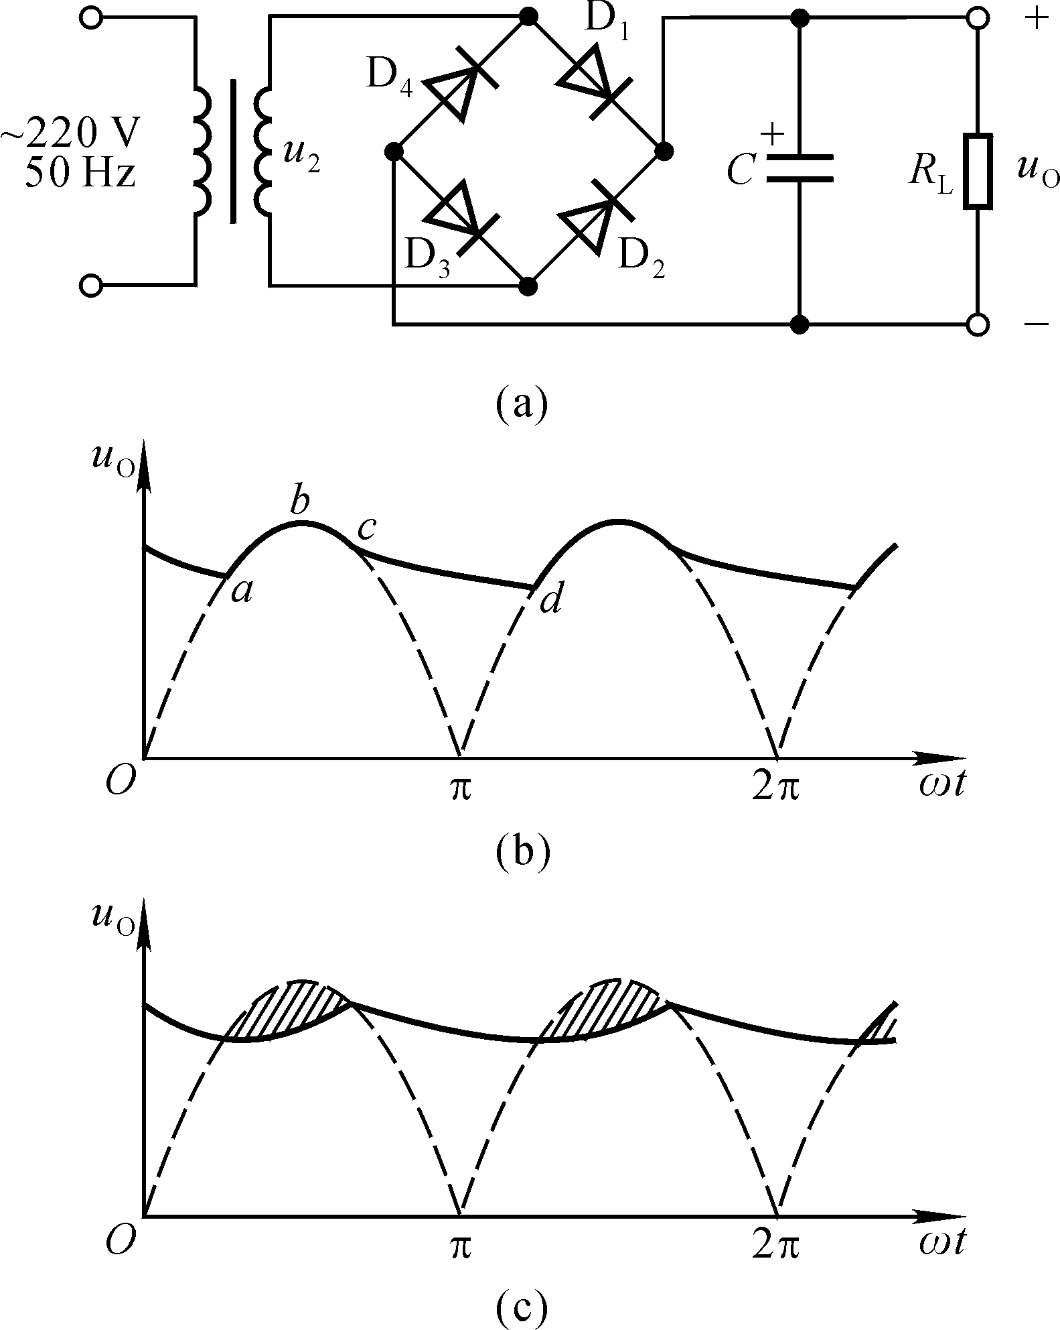
讨论
已知变压器副边电压有效值为10V，电容足够大，判断下列情况下输出电压平均值U_{O（AV）}≈？
1. 正常工作；
2. C开路；
3. R_{L}开路；
4. D₁和C同时开路。

Slide 28
8.2.2 其他形式的滤波电路
1. 电感滤波电路
在桥式整流电路与负载间串入一电感L，就构成了电感滤波电路。
1）电路
L
u₁
u₂
R_{L}
u₀

Slide 29
L
2）滤波原理
u₁
u₂
R_{L}
u₀
整流输出的脉动电压中既含直流分量( f=0) ，也含各次谐波分量（不同频率的交流分量）。
对直流分量( f=0)：X_{L}=0 相当于短路，电压大部分降在R_{L}上。对谐波分量： f 越高，X_{L}越大,电压大部分降在X_{L}上。因此,在输出端得到比较平滑的直流电压。

Slide 30
3） 电感滤波的特点:
❖ 整流管导电角较大,峰值电流很小,输出特性比
较平坦,适用于低电压大电流(R_{L}较小)的场合。
电感铁芯笨重,体积大,易引起电磁干扰。
若在电感滤波器后再加一电容滤波，则构成了LC滤波器，滤波效果更好。

Slide 31
2. LC滤波电路
电路结构
L
u₁
u₂
u₀
C
R_{L}
其滤波原理及应用场合与电感滤波相似 。
LC滤波电路

Slide 32
3. Π型滤波电路
为了改善滤波特性，可采取多级滤波的办法, 如在电容滤波后再接一级（ LC 或RC）滤波电路，从而构成（ LC 或RC） -Π型滤波电路。
1） LC Π型滤波器
L
电路
u₁
u₂
u₀
C₁
C₂
R_{L}
滤波原理及应用场合
LC Π型滤波电路
同电感滤波电路。

Slide 33
2） RC-Π滤波
电路
R
u₁
u₂
R_{L}
u₀
C₁
C₂
滤波原理
RC-Π
桥式整流电路输出的直流脉动电压经C₁滤波后，仍含有一定的纹波成分，再经R和C₂使其中的交流分量较多地降在电阻两端（因为电容C₂的交流阻抗很小），而较少地降在负载上，从而有较好的滤波效果。

Slide 34
特点
❖ 滤波效果好，脉动分量小；
❖ 电阻上有直流压降损失；
❖ 适用于负载电流较小，又要求输出电压脉 动很小的场合。

Slide 35
8.3 稳压电路
8.3.1 稳压管稳压电路
8.3.2 集成稳压电路

Slide 36
8.3 稳压电路
常用稳压电路（小功率）
稳压管稳压电路
集成稳压电路
电路简单，带负载能力差，一般只提供基准电压。
电路简单，带负载能力较强，作为电源使用。

Slide 37
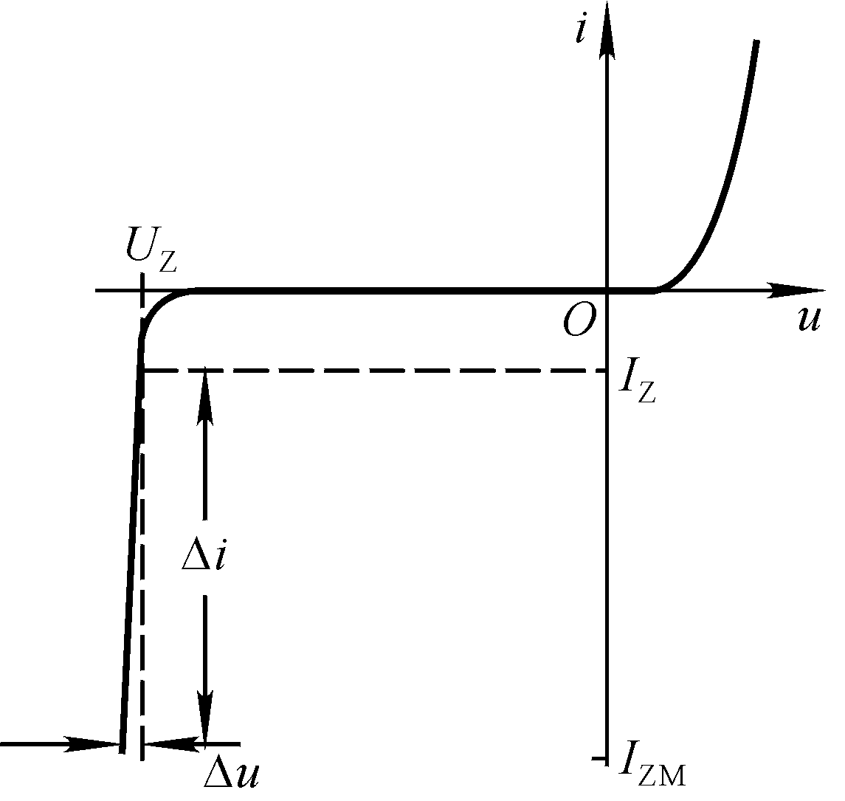
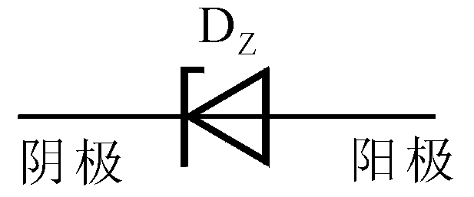
8.3.1 稳压管稳压电路
1. 稳压管的伏安特性和主要参数
伏安特性
符号
稳定电压 U_{Z}：稳压管的击穿电压
稳定电流 I_{Z}：使稳压管工作在稳压状态的最小电流
最大耗散功率 P_{ZM}：允许的最大功率， P_{ZM}= I_{ZM} U_{Z}
动态电阻 r_{z}：工作在稳压状态时，r_{z}＝ΔU / ΔI

Slide 38
2. 稳压管稳压电路
稳压电路
1）电路
R
u_{R}
u₁
u₂
u_{O}
C
D_{Z}
R_{L}
u_{I}
u_{Z}
❖ D_{Z} ：稳压管与负载电阻R_{L}并联
❖ R：调整电阻

Slide 39
A
R
2）稳压原理
+
+
I_{R}
I_{O}
～220V
50Hz
u₂
+
I_{DZ}
C
U_{I}
R_{L}
u_{O}
VD_{Z}
B
-
-
稳压电路
当电源电压波动引起输出变化时，调整过程如下：
电网电压↑→ U_{I} ↑→ U_{O}(U_{Z}) ↑→ I_{DZ} ↑→ I_{R} ↑→ U_{R} ↑
U_{O} ↓
当负载变化引起输出变化时，调整过程如下：
R_{L} ↓ → U_{O}(U_{Z}) ↓ → I_{DZ} ↓ → I_{DZ}≈- I_{L} →I_{R}
→I_{R}基本不变 → U_{O}基本不变

Slide 40
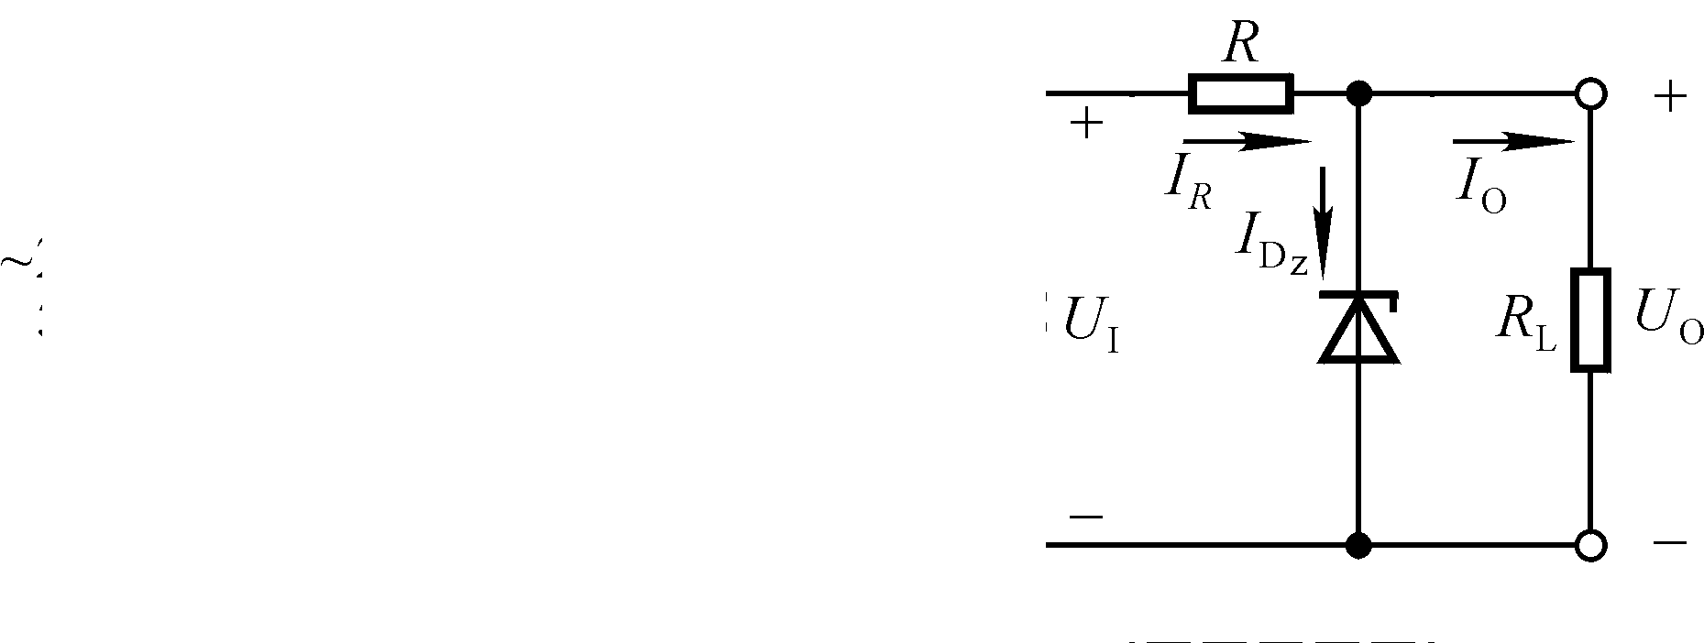
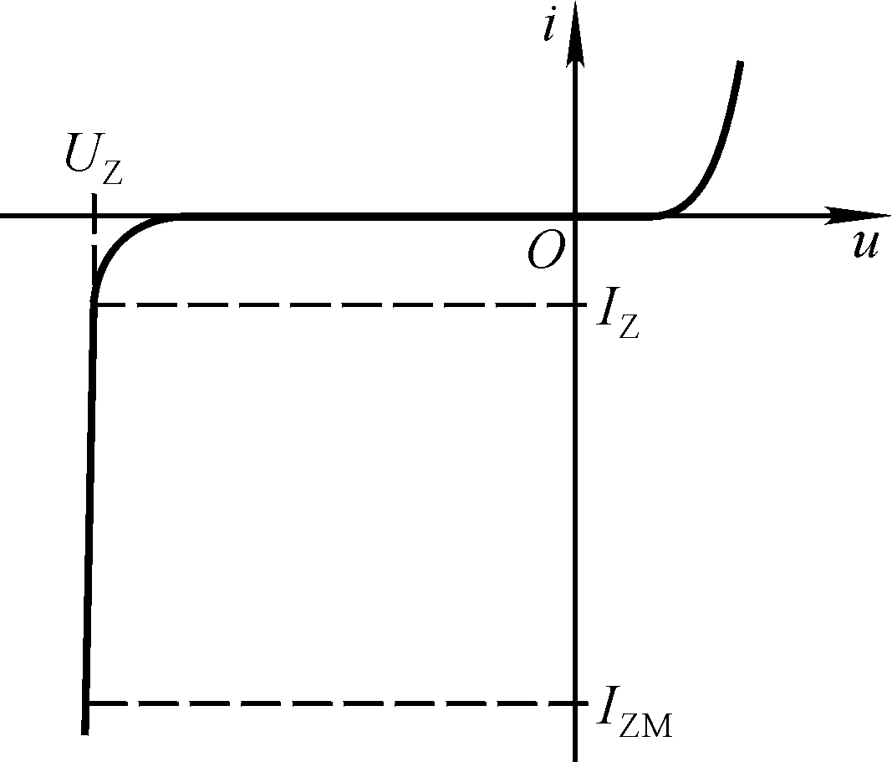
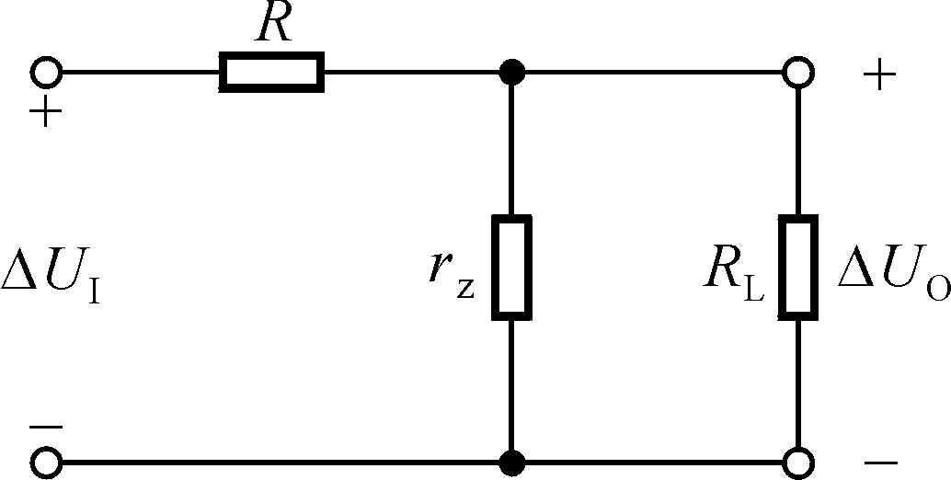
3） 稳压管稳压电路的性能指标
（1）输出电压 U_{O}＝U_{Z}
（2）输出电流 I_{Lmax}－ I_{Lmin}≤ I_{ZM}－ I_{Z}
（3）输出电阻
4） 特点
电路简单，稳压性能好。适用于输出电压固定、输出电流变化范围较小的场合。

Slide 41
5) 电路参数的选择
i
A
R
U_{Z}
+
+
O
u
I_{R}
I_{O}
I_{Z}
～220V
50Hz
u₂
+
I_{DZ}
C
U_{I}
R_{L}
u_{O}
VD_{Z}
B
-
-
I_{ZM}
稳压电路
(1).稳压电路输入电压U_{I}的选择
(2).稳压管选择

Slide 42
i
(3).限流电阻R的选择
U_{Z}
O
u
I_{Z}
电网电压最低且负载电流最大时，稳压管的电流最小。
I_{ZM}
R
+
+
I_{R}
I_{O}
U_{I}
I_{DZ}
R_{L}
u_{O}
-
-
电网电压最高且负载电流最小时，稳压管的电流最大。

Slide 43
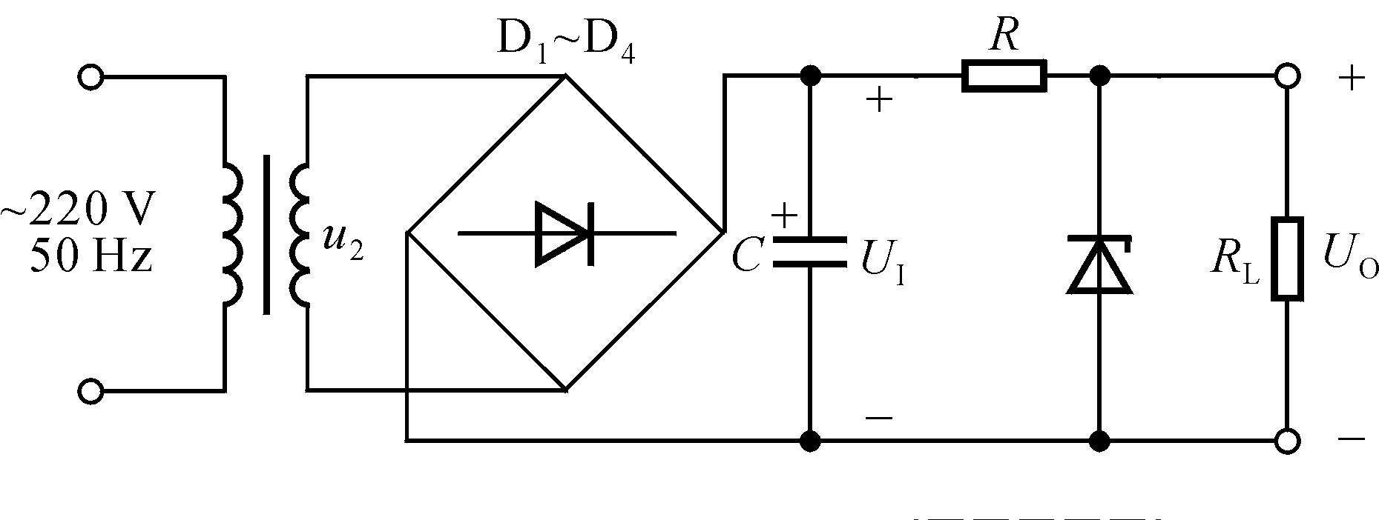
讨论：稳压管稳压电路的设计
已知输出电压为6V，负载电流为0～30mA。试求图示电路的参数。
依次选择稳压管、 U_{I}、 R、 C、U₂、二极管
1. 输出电压、负载电流→稳压管
2. 输出电压→U_{I}
3. 输出电压、负载电流、稳压管电流、 U_{I} →R
4. U_{I} 、 R →滤波电路的等效负载电阻→C
5. U_{I} → U₂
6. U₂、 R中电流→整流二极管

Slide 44
8.3.2 集成稳压电路
集成稳压器的基础
1. 串联型稳压电路
1）电路结构
U_{CE}
调整
T
}
∞
R
R₁
−+
}
比较放大
取样
U_{I}
+
U_{O}
U_{I}
U_{O}
基准
U_{B}
U_{f}
R₂
R_{L}
U_{Z}
串联式稳压电路由基准电压、比较放大、取样电路和调整元件四部分组成。

Slide 45
2. 工作原理
❖ 基准电压部分：稳压管稳压电路；
❖ 取样部分：R₁，R₂串联，取出输出电压的一部分；
比较放大器，运放组成差动放大，放大U_{Z}，U_{f} 的差；
调整部分：T，与负载串联。
❖ R₁：串联负反馈。
改变U_{Z}或电位器可调整U_{O}。

Slide 46
U_{CE}
稳压原理
T
}
∞
R
R₁
−+
}
U_{I}
+
U_{O}
U_{B}
U_{f}
R₂
R_{L}
U_{Z}
当U_{I}增加或输出电流减小使U₀升高时
U₀
U_{f}
U_{B}=A（U_{Z} - U_{f}）
U₀
U_{CE}

Slide 47
2. 集成稳压电源
集成稳压电源简介
将串联型稳压电路集成在一块半导体基片上；
❖ 体积小,可靠性高,使用灵活,价格低廉；
❖ 电路内部附有短路和过热保护环节；
❖ 常用的W7800和W7900系列三端集成稳压器（只有输入，输出和公共引出端）。

Slide 48
1端: 输入端
3端: 公共端
2端: 输出端
1端: 公共端
3端: 输入端
2端: 输出端
3
3
2
2
1
1
W7800系列稳压器外形
W7900系列稳压器外形

Slide 49
分类:
三端集成
稳压器
固定式
可调式
正稳压
负稳压
W78XX
W79XX
型号后XX两位数字
代表输出电压值
W78系列(输出正电压)
W79系列(输出负电压)
输出电压额定电压值有:
5V、6V、9V、12V 、15V、18V、 24V七个档次 。
有1.5A、0.5A和0.1A三个电流档次 。

Slide 50
输入与输出端之间的电压不得低于3V
应用电路
1）输出为固定正电压的电路
1
2
W7800
+
_
+
_
3
❖ U_{I}：整流滤波后的直流电压；
U_{I}
C_{I}
C_{O}
U_{O}
0.1~1μF
1µF
❖ C_{I}：用于抵消输入线较长时的电感效应，以防产生自激振荡，改善纹波特性。(通常取 0.33μF）
❖ C_{O}：为了瞬时增减负载电流时不致引起输出电压有较大的波动，改善负载的瞬态效应。 (通常取 1μF）

Slide 51
输入与输出端之间的电压不得低于3V
2）输出为固定负电压的电路
3
2
W7900
-
+
_
+
1
U_{I}
C_{I}
C_{O}
U_{O}
0.1~1μF
1µF
公共端是正！

Slide 52
3）输出为正、负电压的电路
+
_
1
2
+
_
W78XX
U_{O}
3
C_{I}
C_{O}
U_{I}
C_{I}
1
C_{O}
W79XX
U_{O}
3
2

Slide 53
4） 提高输出电压的电路
1
2
W78XX
+
_
+
_
3
U_{XX}
R
U_{I}
C_{I}
C_{O}
U_{O}
U_{Z}
D_{Z}
U_{XX}: 为W78XX固定输出电压
U_{O}=U_{XX}+U_{Z}

Slide 54
5） 扩大输出电流的电路
T
I_{C}
电阻R的阻值要使功率管只能在输出电流比较大时才导通
I_{B}
R
1
2
W7800
+
_
+
_
I_{R}
I₁
I₂
3
U_{I}
C_{I}
C_{O}
U_{O}
I₃
一般I₃很小，可忽略不计
则：
I₂ ≈ I₁ = I_{R} + I_{B} = - U_{BE} / R + I_{C} /β
输出电流比不接三极管时的I₂增大了 I_{C。}

Slide 55
6） 输出电压可调式电路
1
2
W78××
3
´
U_{O}
C₁
C_{O}
U₁
∞
R₁
U_{O}
R₂
´
´
U_{O}
´
U_{O}
固定
´
´
´
U_{O}= U_{O} + U_{O}
U_{O}
可调
´
´
可调
U_{O}

Slide 56
END

